Slide 1
Использование технологии визуализации учебной информации в условиях реализации ФГОС в основной школе

Slide 2
технология визуализации учебной информации
комплекс учебных знаний
визуальные способы предъявления знаний
набор психологических приемов использования и развития визуального мышления
визуально-технические средства передачи информации

Slide 3
Принципы технологии визуализации
принцип системного квантования
принцип когнитивной визуализации
учебный материал большого объема запоминается с трудом;
учебный материал, расположенный компактно в определенной системе, лучше воспринимается;
выделение в учебном материале смысловых опорных пунктов способствует эффективному запоминанию
систематическое использование в учебном процессе визуальных моделей одного определенного вида или их сочетаний;
научение школьников рациональным приемам «сжатия» информации и ее когнитивно-графического представления;
методические приемы включения в учебный процесс визуальных моделей.

Slide 4
Визуальное мышление и проблемы восприятия и понимания учебной информации
«Сейчас 3 часа 40 минут, сколько времени будет через полчаса?»
1. полчаса=30мин
2. 40мин+30мин=70мин
3. 1час=60мин
4. 70мин-60мин=10 мин
5. Ответ 4часа10минут

Slide 5
Обобщенная схема организации и предъявления учебного материала
главное содержание целенаправленной деятельности школьников, основные учебные элементы (ОУЭ)
набор изученных ранее известных учебных элементов (ИУЭ)
элементы учебного материала, который лишь впоследствии должен стать основным, а пока как бы предвосхищает часть будущего материала (БУЭ)

Slide 6
Особенности визуального мышления на примере математических дисциплин по Н.А. Резнику
Чертеж;
формульный способ;
символически-наглядные средства.

Slide 7
Виды репрезентативных систем
Характер доминирующей модальности
визуальная
аудиальная
кинестетическая
полимодальная

Slide 9
Этапы процесса восприятия и переработки визуальной информации
анализ структуры информации
создание новых образов
поисковая деятельность
Ему должны соответствовать два важнейших параметра: нацеленность учащихся на активное (продуктивное) восприятие и специальная организация учебного материала.
При этом умственные усилия учеников направлены на формирование целостной системы, отвечающей поставленной задаче.
В этом случае любая формула, рисунок или схема подразумевают подсказку.

Slide 10
Принципы В.Я. Сквирского в технологическом подходе к организации процесса обучения
принцип минимизации
принцип историзма;
принцип логического следования;
принцип подчиненности;
принцип соответствия структуры учебной информации характеру практической деятельности;
принцип соответствия структуры учебной информации закономерностям познавательной деятельности.
принцип объективно существующих связей;

Slide 11
Учебный элемент (УЭ)
Учебный элемент (УЭ) – это подлежащая усвоению логически законченная часть информации.
в качестве учебного элемента могут быть: определение понятия, факт, явление, процесс, закономерность, принцип, способ действия, характеристика объекта, вывод или следствие.
типы связей:
взаимодействие, порождение, преобразование, строение, управление и функциональные связи.

Slide 12
Фрагмент спецификации учебных элементов темы «Механические свойства строительных материалов»

Slide 13
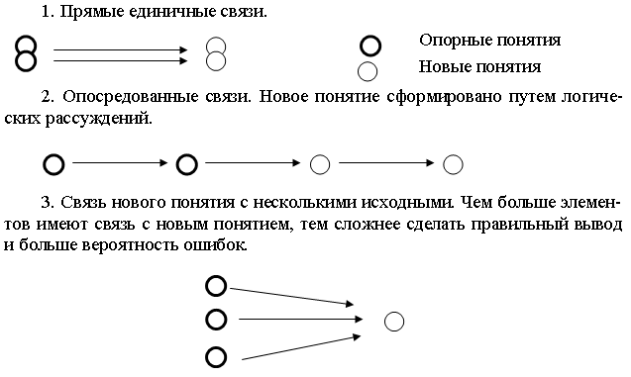
Спецификация учебных элементов

Slide 14
Графы учебной информации
Методика построения графа подробно изложена в пособиях М.И. Ерецкого и В.Я. Сквирского.
Граф – это схема, показывающая, каким образом множество точек (вершин) соединяется множеством линий (ребер).
учебный элемент
связь между учебными элементами
связь между учебными элементами
связь между учебными элементами

Slide 15
Линейный граф
При такой структуре каждый предыдущий учебный элемент связан только с одним последующим.
1
2
3
4

Slide 16
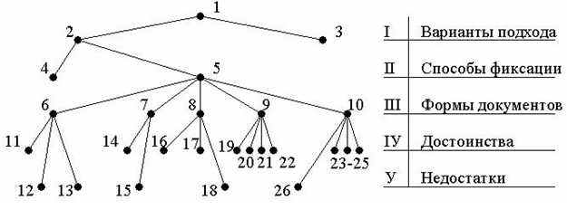
Дедуктивный (древовидный) граф темы «Формы структурирования учебной информации»
№ | Наименование уэ | № | Наименование уэ
1. | Формы отображения структуры | 14. | Наглядность
2. | Заблаговременное составление | 15. | «Скрытость» деталей
3. | Экспромт | 16. | Наглядность
4. | В памяти | 17. | Выделение существенного
5. | В методических документах | 18. | Неадекватность целям
6. | Полный текст | 19. | Наглядность
7. | План | 20. | Однозначность понимания
8. | «Опорный конспект» | 21. | Высокая степень детализации
9. | Графическая форма | 22. | Опора на логические связи
10. | Матричная форма | 23. | Компактность
11. | Однозначность | 24. | Обозримость
12. | Недостаточная обозримость | 25. | Простота оценки структуры
13. | Затрудненность оценки структуры | 26. | Отсутствие дидактических и информативных возможностей

Slide 17
Индуктивный граф
общее
частное
частное

Slide 18
Схемно-знаковые модели представления знаний
Логическая структура учебной информации в форме графа.
учебный элемент
связь между учебными элементами
связь между учебными элементами
связь между учебными элементами

Slide 19
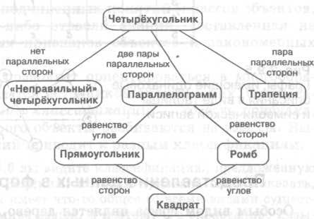
Схемно-знаковые модели представления знаний
Продукционная модель
Рисунок – Граф понятий темы «Четырехугольники»

Slide 20
Схемно-знаковые модели представления знаний
Логическая модель
(а || с, в || с) → (а || в )
Past Simple (?) Did ☺ V?

Slide 21
Схемно-знаковые модели представления знаний
Модель семантической сети.
Рисунок – Модели представления знаний

Slide 22
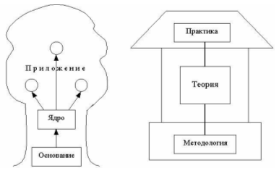
Схемно-знаковые модели представления знаний
Когнитивно-графические элементы «Древо» и «Здание»

Slide 23
Схемно-знаковые модели представления знаний
Фреймовая модель.
Наименование: КНИГА
Атрибуты
ПЕРЕПЛЕТ |  | ОГЛАВЛЕНИЕ
ТИТУЛЬНЫЙ ЛИСТ |  | ВВЕДЕНИЕ
ТЕКСТ |  | РАЗДЕЛЫ
АННОТАЦИЯ |  | ЗАКЛЮЧЕНИЕ
ИЛЛЮСТРАЦИИ |  | ПРИЛОЖЕНИЕ
ОБЪЕМ | ФОРМАТ |  | …

Slide 24
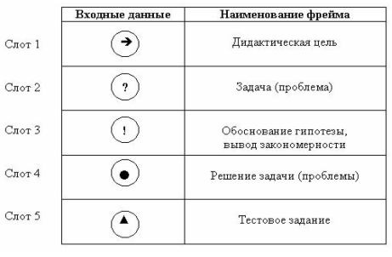
Схемно-знаковые модели представления знаний
Фреймовая модель.
Структура фрейма проблемы М.А. Чошанова

Slide 25
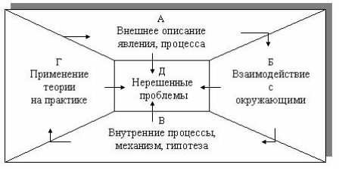
Схемно-знаковые модели представления знаний
Схемоконспект или конспект-схема

Slide 26
Схемно-знаковые модели представления знаний
Опорный конспект или лист опорных сигналов (Л.О.С.) . Основные требованиями к составлению опорного конспекта, по мнению В.Ф. Шаталова
Лаконичность
Структурность
Унификация
Автономность
Привычные ассоциации и стереотипы
Непохожесть
Простота

Slide 27
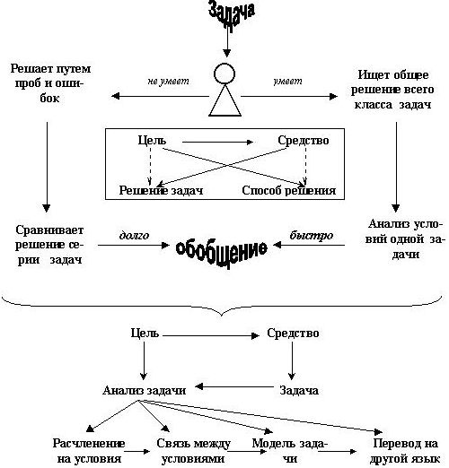
Схемно-знаковые модели представления знаний
Опорный конспект по педагогике «Схема решения учебной задачи в теории развивающего обучения»

Slide 28
Схемно-знаковые модели представления знаний
Карта памяти

Slide 29
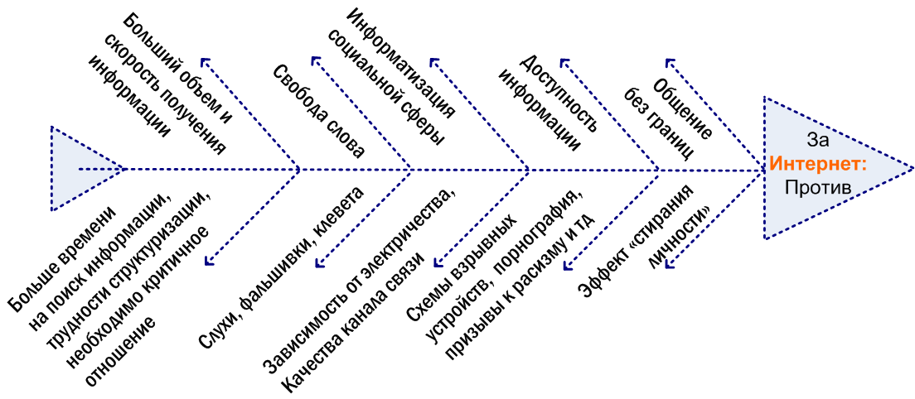
Схемно-знаковые модели представления знаний
Схемы Фишбоун

Slide 30
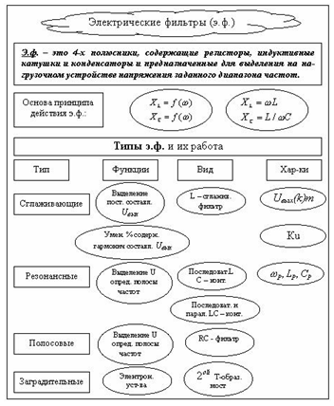
Схемно-знаковые модели представления знаний
Метаплан-техника темы «Электрические фильтры»

Slide 31
Правила составления метаплана
формулировка высказываний должна быть краткой;
информация фиксируется на самих элементах;
на каждой фигуре фиксируется только один элемент или понятие;
текст должен быть разборчиво написан;
игнорирование цвета не разрешается;
изменение формы элемента без изменения значения не допускается;
изменение цвета элемента без изменения значения не допускается.

Slide 32
Технология визуализации учебного материала может применяться в условиях реализации ФГОС в основной школе, хорошо комбинируется с традиционной системой обучения, а также с любой инновационной обучающей технологией.

Slide 33
Технология визуализации позволяет усовершенствовать учебный процесс в следующих направлениях:
максимально приближает новую информацию к форме, в которой ее воспринимает мозг.
обеспечивает единство развития учащихся с техническим и вербальным мышлением.
отсеивает лишнюю второстепенную информацию, определяет обязательный объем усвоения и запоминания и оказывает в этом помощь;
- учит выделять, обобщать и систематизировать основные понятия;

